Slide 1







PHẠM XUÂN ẨN –
TÊN NGƯỜI NHƯ CUỘC ĐỜI
(Trích, Nguyễn Thị Ngọc Hải)

Slide 2
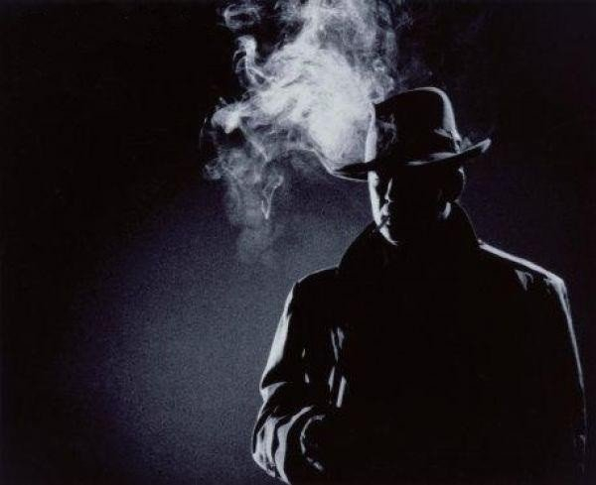
HOẠT ĐỘNG 1
KHỞI ĐỘNG

Slide 3

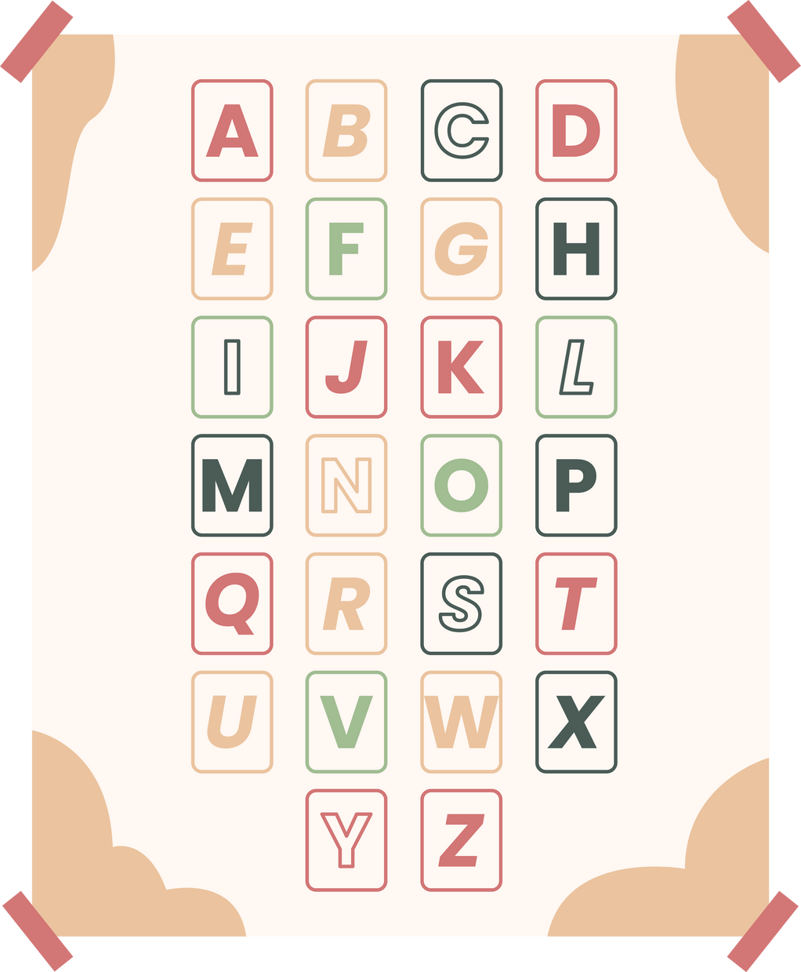



- Em hãy chia sẻ những hiểu biết về nghề tình báo.
- Hãy giới thiệu ngắn gọn về một nhà tình báo nổi tiếng mà em biết.

Slide 4



+ Tình báo là từ chỉ hoạt động thu thập tin tức một cách bí mật khiến người bị theo dõi không biết rằng mình đang bị theo dõi. Tình báo sớm được thừa nhận như là một công cụ không thể thiếu trong thuật lãnh đạo một quốc gia, trong ngoại giao hay chiến tranh.
+ Từ xa xưa, hoạt động tình báo đã có mục đích thu thập những bí mật về quân sự, kinh tế, chính trị, vấn đề nội bộ và các bí quyết trong sản xuất kinh doanh của các đối thủ.
+ Một số phẩm chất nổi bật của một tình báo giỏi: sự can đảm; khả năng ứng biến, xử lí tình huống nhanh nhạy; trung thành với tổ chức mình phục vụ;...
* Một số nhà tình báo nổi tiếng của Việt Nam như Vũ Ngọc Nhạ, Phạm Xuân Ẩn, Đào Phúc Lộc,...

Slide 5

HOẠT ĐỘNG 2
HÌNH THÀNH KIẾN THỨC

Slide 6
ĐỌC –
KHÁM PHÁ CHUNG
Phiếu học tập 01 Đọc – khám phá chung
1. Nêu một số hiểu biết về tác giả Nguyễn Thị Ngọc Hải.
2. Nêu xuất xứ, thể loại của văn bản.

Slide 7

1. Đọc văn bản

Slide 8
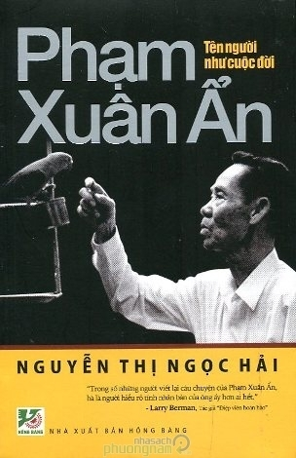

2. Tác giả Nguyễn Thị Ngọc Hải
Sinh năm 1944, quê ở Hà Nội.
Bà là nhà báo, nhà văn có nhiều kí sự viết về những nhân vật đặc biệt.
Một số tác phẩm tiêu biểu: Tôi chết bắt đầu một thế giới sống (1977); Phạm Xuân Ẩn – tên người như cuộc đời (2002); Đại tướng Mai Chí Thọ (2005);...

Slide 9

3. Văn bản “Phạm Xuân Ẩn – tên người như cuộc đời”
Xuất xứ
Trích trong tác phẩm cùng tên: “Phạm Xuân Ẩn – tên người như cuộc đời”
b. Thể loại
văn bản kí sự

Slide 10
II. KHÁM PHÁ VĂN BẢN
Nhóm 1: Tìm hiểu những thông tin cơ bản về cuộc đời hoạt động cách mạng của nhà tình báo Phạm Xuân Ẩn
- Quá trình tham gia cách mạng:............... - Các nghề nghiệp đã gắn bó:............. - Danh hiệu:.......................
Nhóm 2: Tìm hiểu những đánh giá của các nhà báo nước ngoài đối với Phạm Xuân Ẩn
- Đánh giá của Pi-tơ Rót-xơ Rên-giơ – sếp của Phạm Xuân Ẩn........................................ - Đánh giá của những nhà báo Mỹ hoạt động cùng thời với ông:...........................................
Nhóm 3: Tìm hiểu đánh giá và mong ước của người viết khi khắc họa chân dung Phạm Xuân Ẩn.
*Đánh giá của người viết về Phạm Xuân Ẩn:.... *Mong ước của người viết khi khắc họa chân dung Phạm Xuân Ẩn:........................
Nhóm 4: Tìm hiểu nghệ thuật xây dựng chân dung nhân vật trong VB
- Khắc hoạ những nét chân dung nhân vật theo các mốc thời gian quan trọng nào?................ - Người viết đặt nhân vật vào tình huống nào để lí giải chiều sâu nhân cách con người Phạm Xuân Ẩn? - Việc trích dẫn những đánh giá của các nhà báo nước ngoài về nhân vật có tác dụng gì?.........

Slide 11
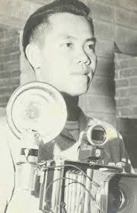
Thông tin cơ bản về cuộc đời hoạt động của nhà tình báo
Phạm Xuân Ẩn
- Tham gia Vệ quốc đoàn khi 18 tuổi; hòa vào phong trào HS-SV Trần Văn Ơn tại Sài Gòn năm 1950.
- Trở thành lính trong quân đội Pháp
- Trở thành nhân viên dịch thuật tại Bộ Tổng tham mưu, tham dự vào viện thành lập những sư đoàn đầu tiên do quân đội Mỹ tuyển chọn và đào tạo.

Slide 12
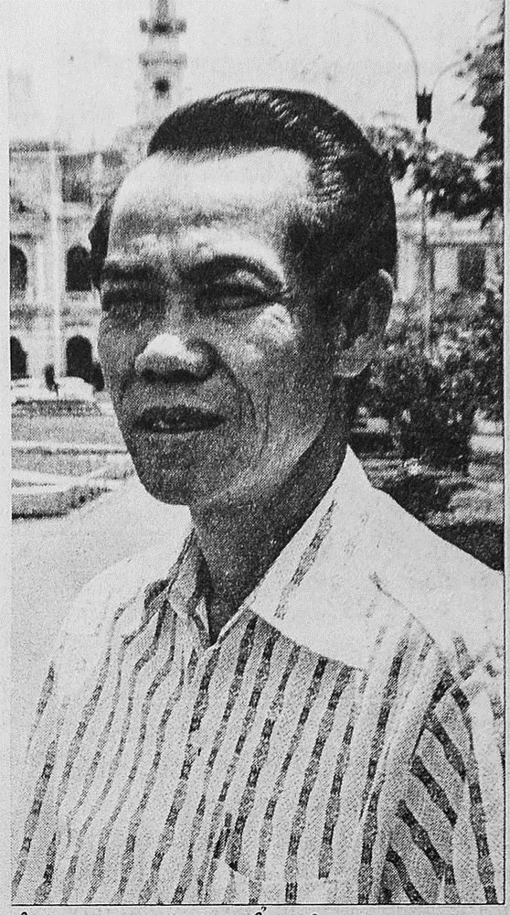
- Sau khi học ở Mỹ về, Phạm Xuân Ẩn hành nghề báo chí, từ làm việc cho Việt Tấn xã dưới thời Ngô Đình Diệm, cho tới làm phóng viên cho các hãng thông tấn của nước ngoài có văn phòng tại Việt Nam như Roi-tơ, Time,...
- Là một kí giả có tên tuổi làm việc cho Mỹ nhưng sự thực ông đã tham gia hoạt động cách mạng từ năm 1945 với các chức vụ khác nhau...

Slide 13
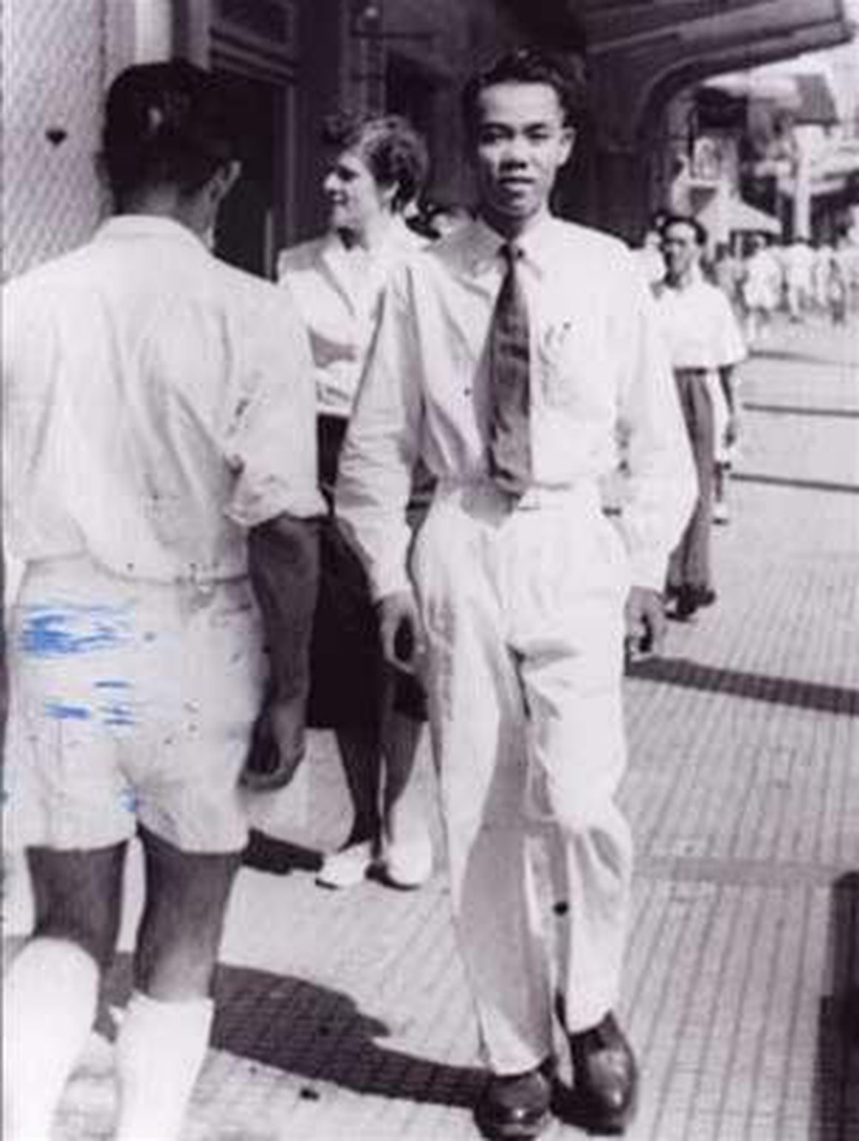
2. Những đánh giá của các nhà báo nước ngoài đối với Phạm Xuân Ẩn
Pi-tơ Rót-xơ Rên-giơ khuyến khích Phạm Xuân Ẩn viết một cuốn sách về cuộc đời mình
Sau khi cả nước và thế giới biết rõ ông là tình báo, vậy mà những nhà báo Mỹ hoạt động cùng thời với ông nay trở lại Việt Nam vẫn tin tưởng và kính trọng ông.
Có những nhà báo Mỹ là bạn cũ của ông Ẩn, nay đã mất nhưng dặn lại con cái họ hãy tìm đến ông Ẩn khi sang Việt Nam vì họ tin con cái họ sẽ học được nhiều ở con người ấy.

Slide 14


3. Đánh giá và mong ước của người viết khi khắc họa chân dung
Phạm Xuân Ẩn
Tác giả đã khẳng định: Đó là một nhân cách, một tài năng; Phạm Xuân Ẩn có cuộc đời của nhân vật tiểu thuyết, một người Việt đặc sắc,...
Mong ước của người viết: Mong muốn mọi người đọc hiểu thêm tâm hồn đẹp đẽ, trầm lặng, sâu sắc và nhân văn ở một con người cao quý.

Slide 15

4. Nghệ thuật xây dựng chân dung nhân vật trong VB
Đặt nhân vật vào tình huống đặc biệt để lí giải chiều sâu nhân cách con người Phạm Xuân Ẩn
Khắc hoạ những nét chân dung nhân vật theo các mốc thời gian quan trọng trong cuộc đời
Trích dẫn ý kiến của các nhà báo nước ngoài đánh giá về Phạm Xuân Ẩn khiến chân dung nhân vật hiện lên vừa khách quan vừa đa chiều

Slide 16
5. Ý nghĩa của việc giải mã bí ẩn về những con người đặc biệt như Phạm Xuân Ẩn
Việc giải mã giúp người đương thời và hậu thế hiểu rõ hơn về cuộc đời của những con người đặc biệt, hiểu hơn về lịch sử của dân tộc, những giá trị nhân văn,...
Bên cạnh đó, người đọc còn rút ra những bài học ý nghĩa từ cuộc đời của những con người đặc biệt.

Slide 17
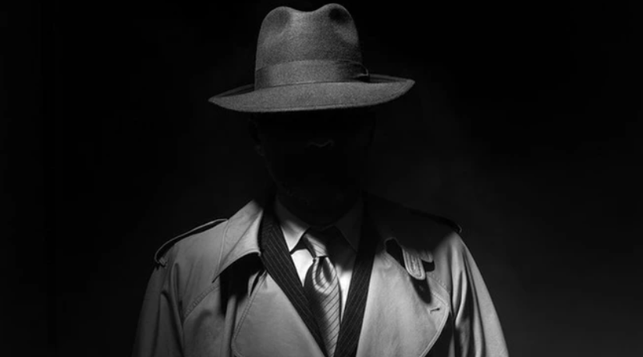
III. TỔNG KẾT

Slide 18

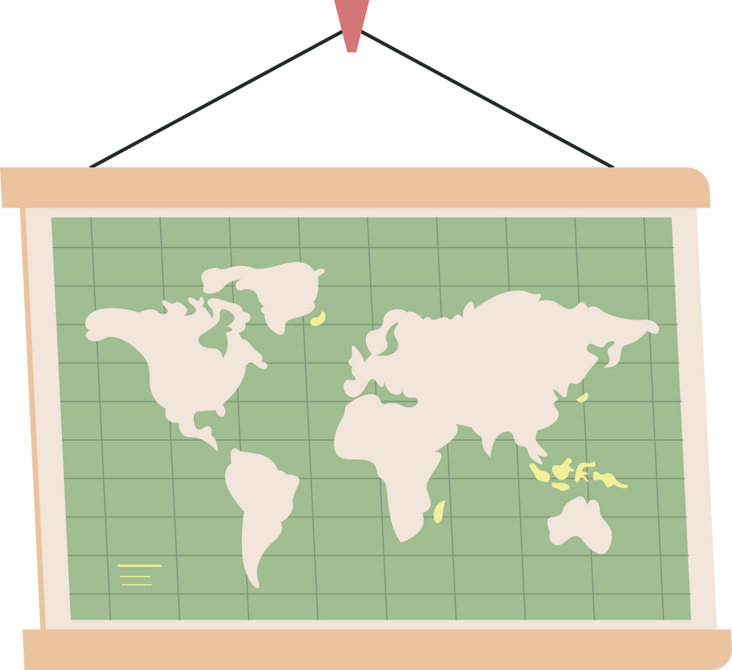
1. Đặc sắc nội dung
VB kí đã giải mã bí ẩn về chân dung một nhà tình báo mà cuộc đời và sự nghiệp của ông được ví như một “huyền thoại”.
Thái độ trân trọng, khâm phục, ngợi ca của người viết đối với một nhân cách Việt.

Slide 19

2. Nghệ thuật lập luận
- Kết hợp các phương thức biểu đạt như tự sự, biểu cảm, thuyết minh.
- Sự đan quyện giữa các thông tin xác thực về nhân vật với những cảm xúc chân thực của người viết về nhân vật.
- Nghệ thuật xây dựng chân dung nhân vật đặc sắc.

Slide 20
HOẠT ĐỘNG 3
LUYỆN TẬP

Slide 21



Ai nhanh hơn

Slide 22
GV cho HS củng cố nội dung VB bằng các câu hỏi trắc nghiệm với trò chơi “Ai nhanh hơn?’ trên phần mềm Kahoot hoặc Quizizz

Slide 23
HOẠT ĐỘNG 4
VẬN DỤNG

Slide 24
Yêu cầu: Chọn 1 trong hai nhiệm vụ sau để thực hiện tại nhà
1. Tìm hiểu những thông tin về một con người đặc biệt mà theo em có nhiều bí ẩn để khám phá.
2. Nêu một bí ẩn trong thế giới tự nhiên hoặc đời sống xã hội mà em muốn khám phá và dự định cách khám phá nó.

Slide 25
Thank you

